Slide 2
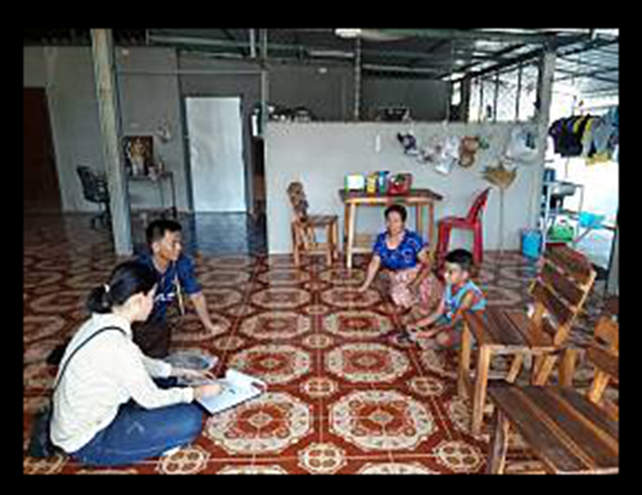
ออกสำรวจเก็บข้อมูลความพร้อมของนักเรียนและผู้ปกครองในการเรียนออนไลน์

Slide 3
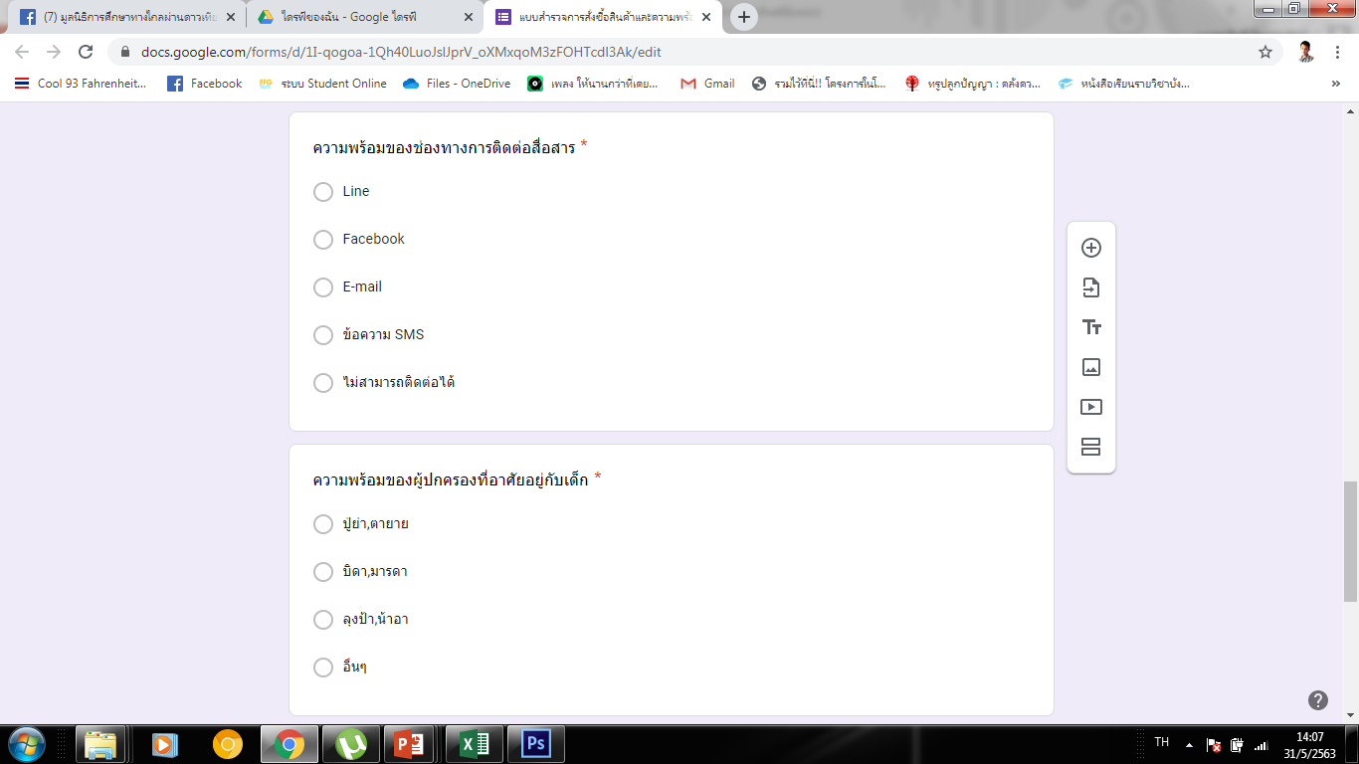
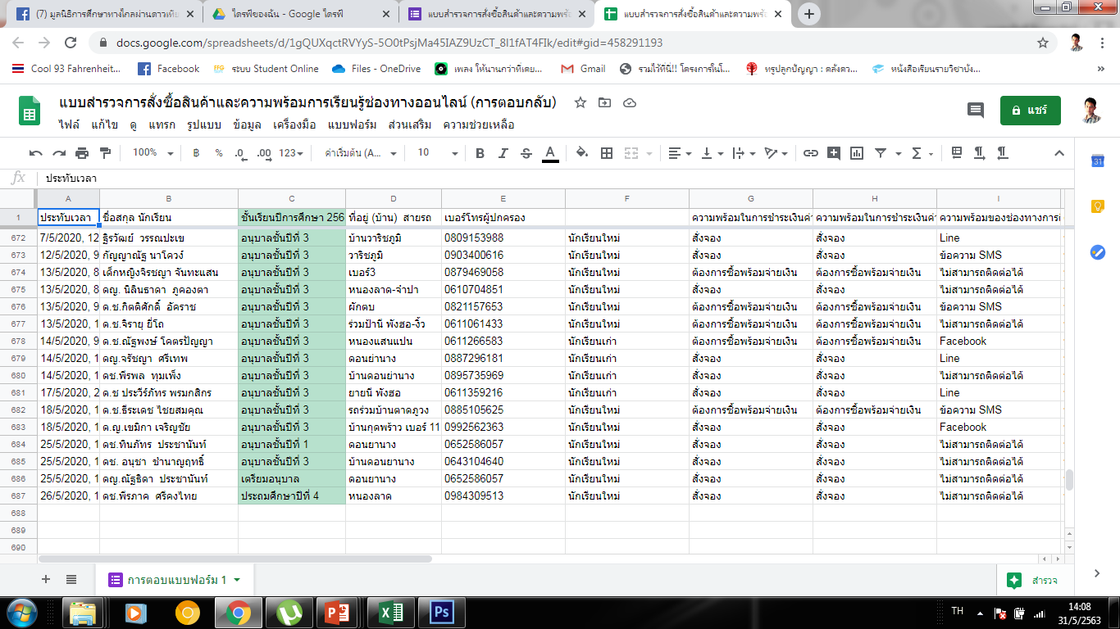
โรงเรียนได้จัดทำแบบฟอร์มการสำรวจความพร้อม
ช่องทางการเรียนออนไลน์

Slide 4
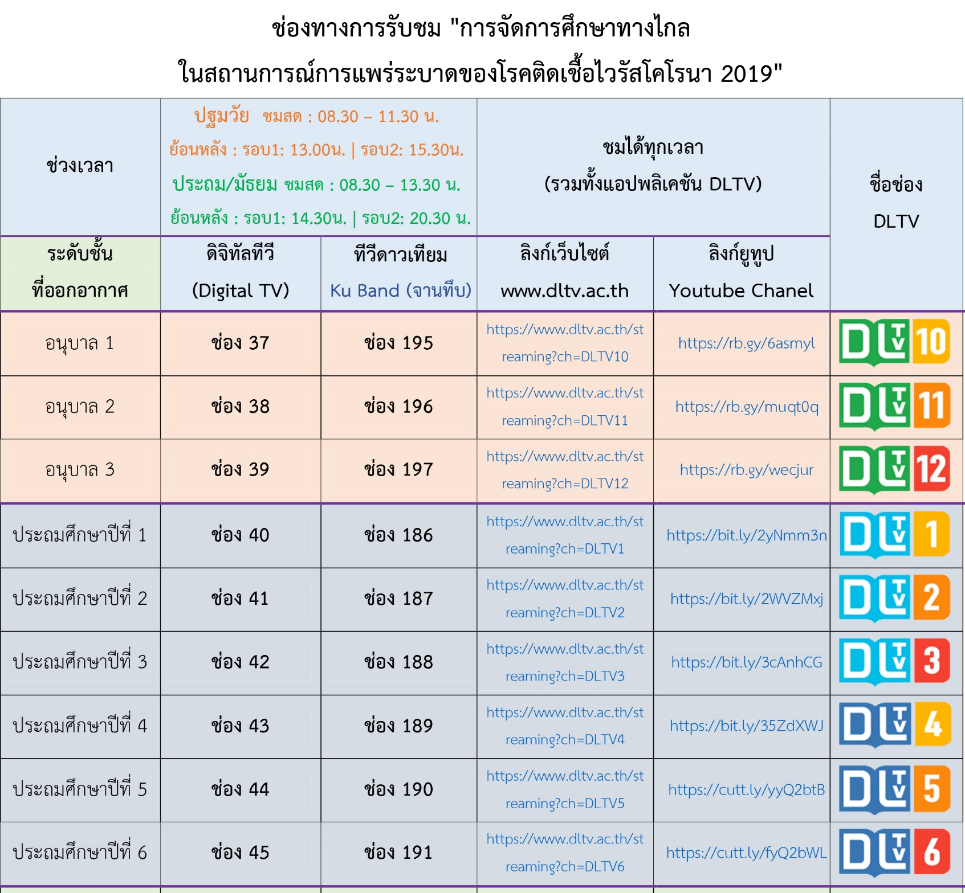
นำเสนอช่องทางการเรียนรู้ออนไลน์

Slide 5
ออกสำรวจตามข้อมูลพื้นฐาน
เปิดสอนระดับอนุบาล 1-ประถมศึกษาชั้นปีที่ 6
จำนวนห้องเรียน 24 ห้อง จำนวนนักเรียน 683 คน จำนวนครู 37 คน
(ข้อมูลนักเรียนไม่รวมนักเรียนที่จบปีการศึกษา 2562)

Slide 6
1.การดำเนินการของโรงเรียน
1.1 โรงเรียนได้ช่วยเหลือ สนับสนุนผู้ปกครองนักเรียน
- การให้คำแนะนำในการเข้าถึงการเรียนการสอนทางไกล
- การสนับสนุนเอกสาร/ใบงาน/หนังสือเรียน
- ประสานงานสร้างเครือข่าย ผู้ปกครอง ครูและนักเรียน

Slide 7
1.2 โรงเรียนมีการจัดการเรียนการสอนรูปแบบ
- สามารถเรียนออนไลน์ได้ คิดเป็นร้อยละ 54
- สามารถเรียนผ่านช่องทางหลักได้ คิดเป็นร้อยละ 20
- ไม่สามารถเรียนผ่านช่องทางออนไลน์ได้ คิดเป็นร้อยละ 26
1.3 ความพร้อมในด้านสถานที่สิ่งแวดล้อมขณะเรียนที่บ้านของนักเรียน
- นักเรียนมีความพร้อม 192 คน
- นักเรียนไม่มีความพร้อม 491 คน

Slide 9
2.ปัญหาและข้อเสนอแนะ
ปัญหา
-ด้านอุปกรณ์
-ด้านครอบครัว/ผู้ปกครอง
-ด้านนักเรียน
-ด้านใบงาน/การสอน
ข้อเสนอแนะ
-สนับสนุนเอกสารพร้อมหนังสือเรียน
-นัดหมายผู้ปกครอง/นักเรียนล่วงหน้า
-ให้คำปรึกษา/แนะนำการเรียนทางไกล

Slide 10
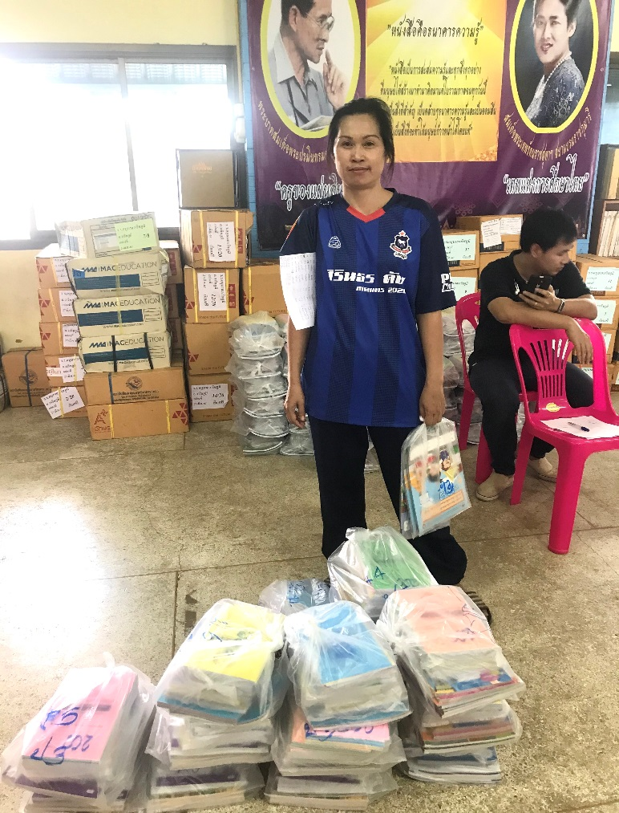
แจกตารางเรียนออนไลน์พร้อมหนังสือเรียน

Slide 11
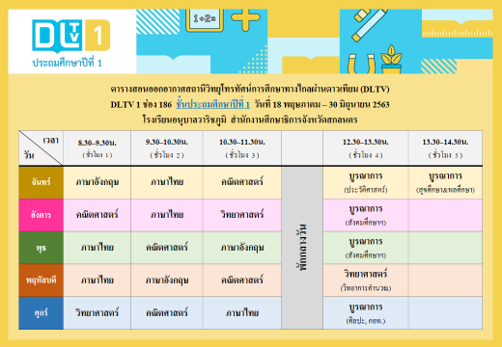
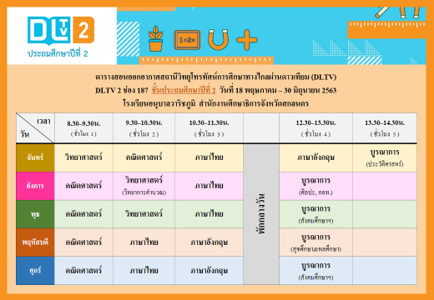
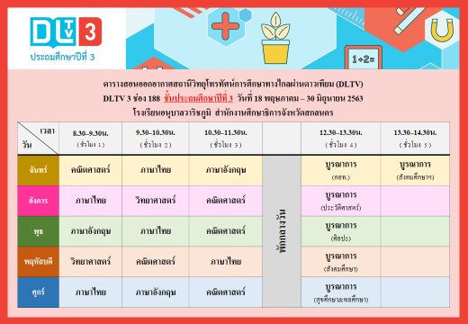
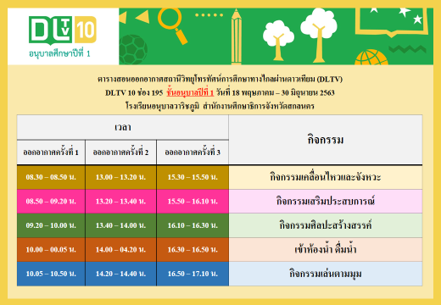
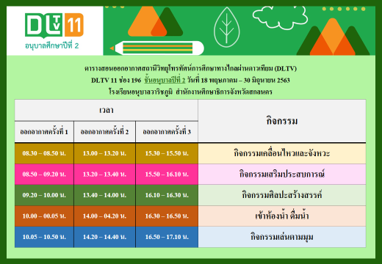
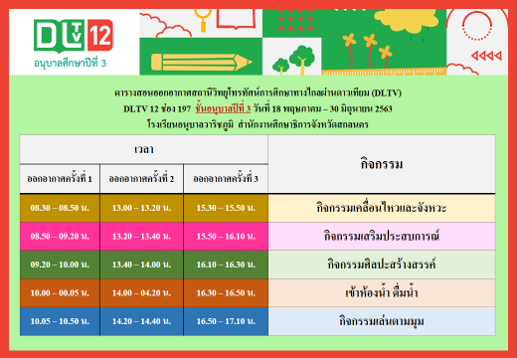
จัดทำตารางเรียน
ออนไลน์ (DLTV)
ครบทุกชั้นเรียน

Slide 12
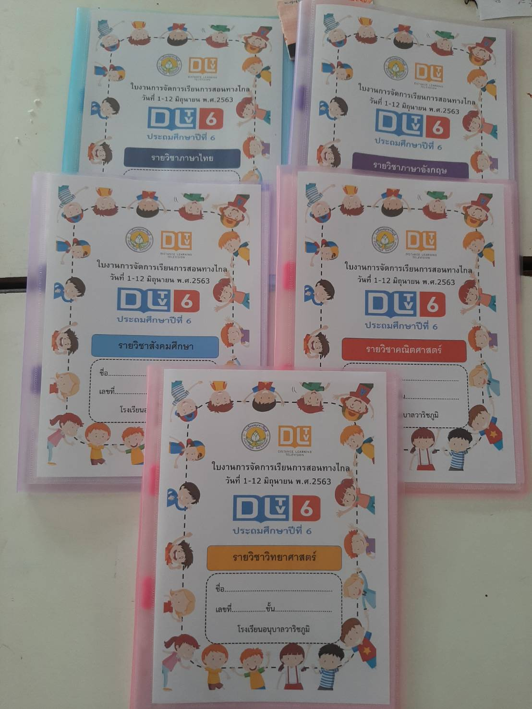
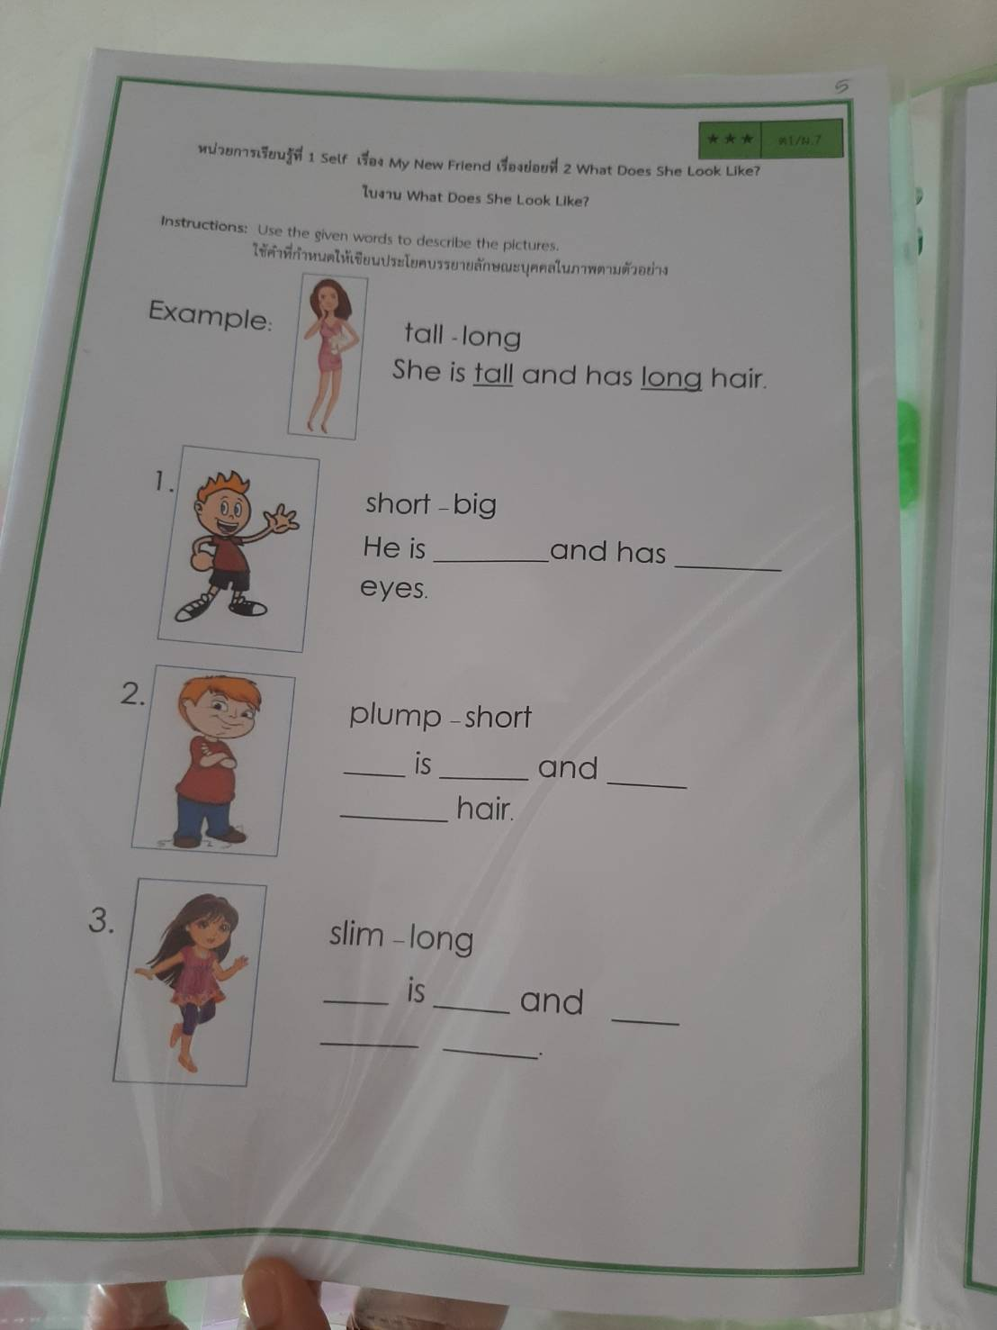
ใบงาน

Slide 13
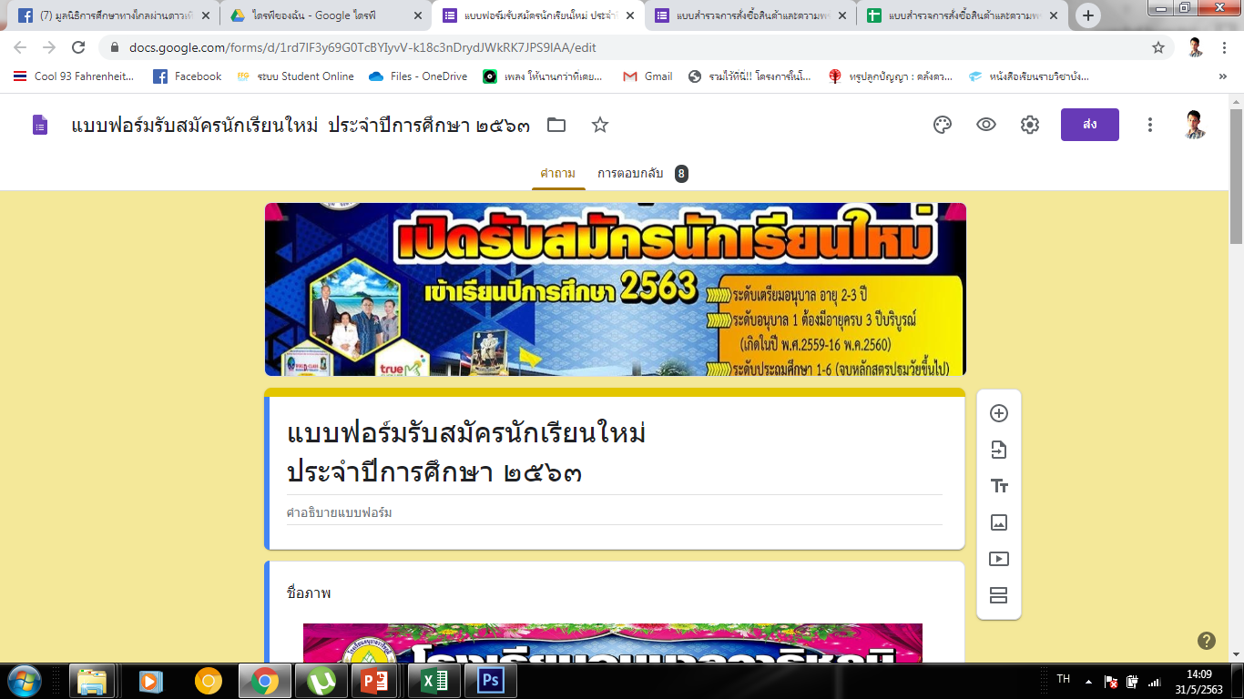
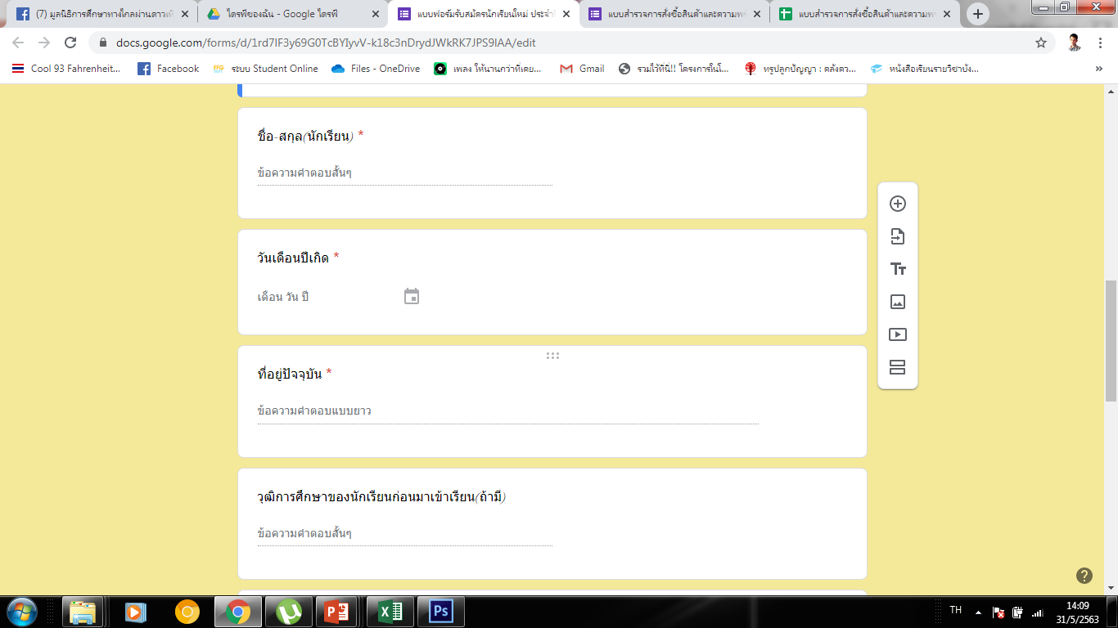
โรงเรียนได้จัดทำแบบฟอร์มการรับสมัครนักเรียนออนไลน์

Slide 14
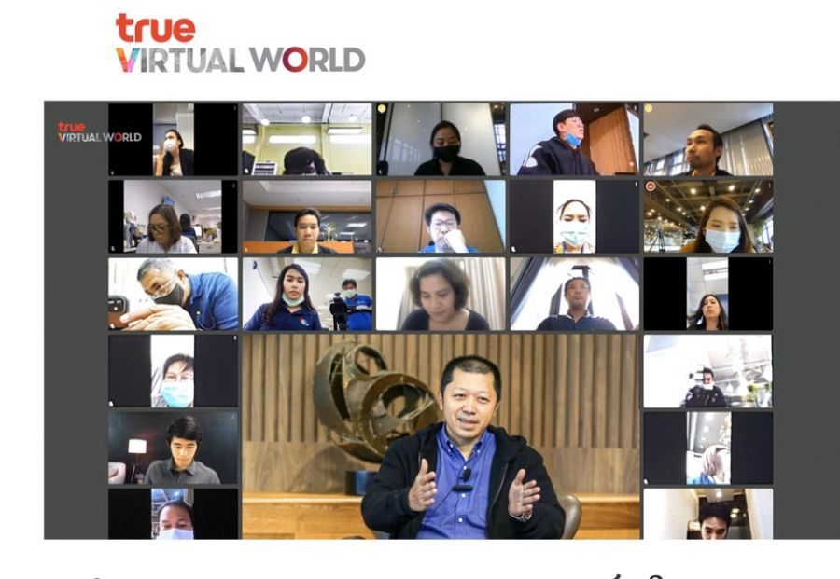
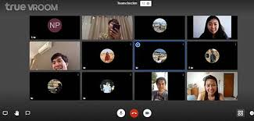
สนับสนุนครูผู้สอนภาษาต่างประเทศเข้าร่วมออบรมออนไลน์
ผ่านโปรแกรม true vroom

Slide 15
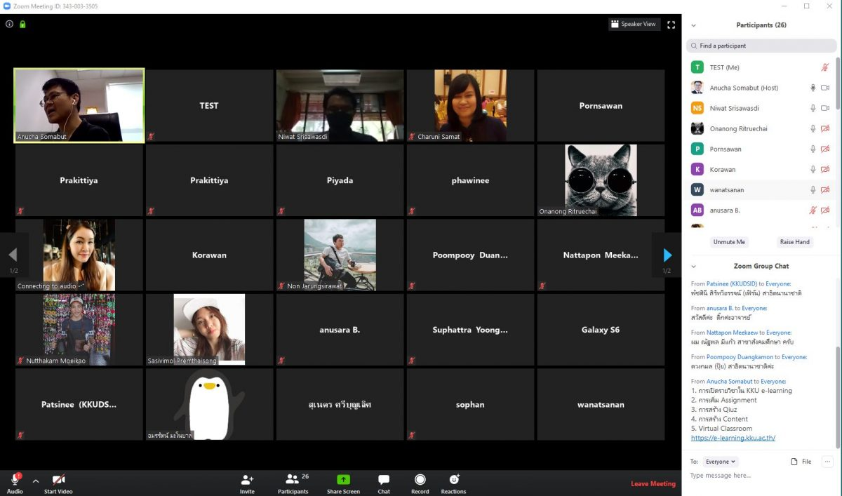
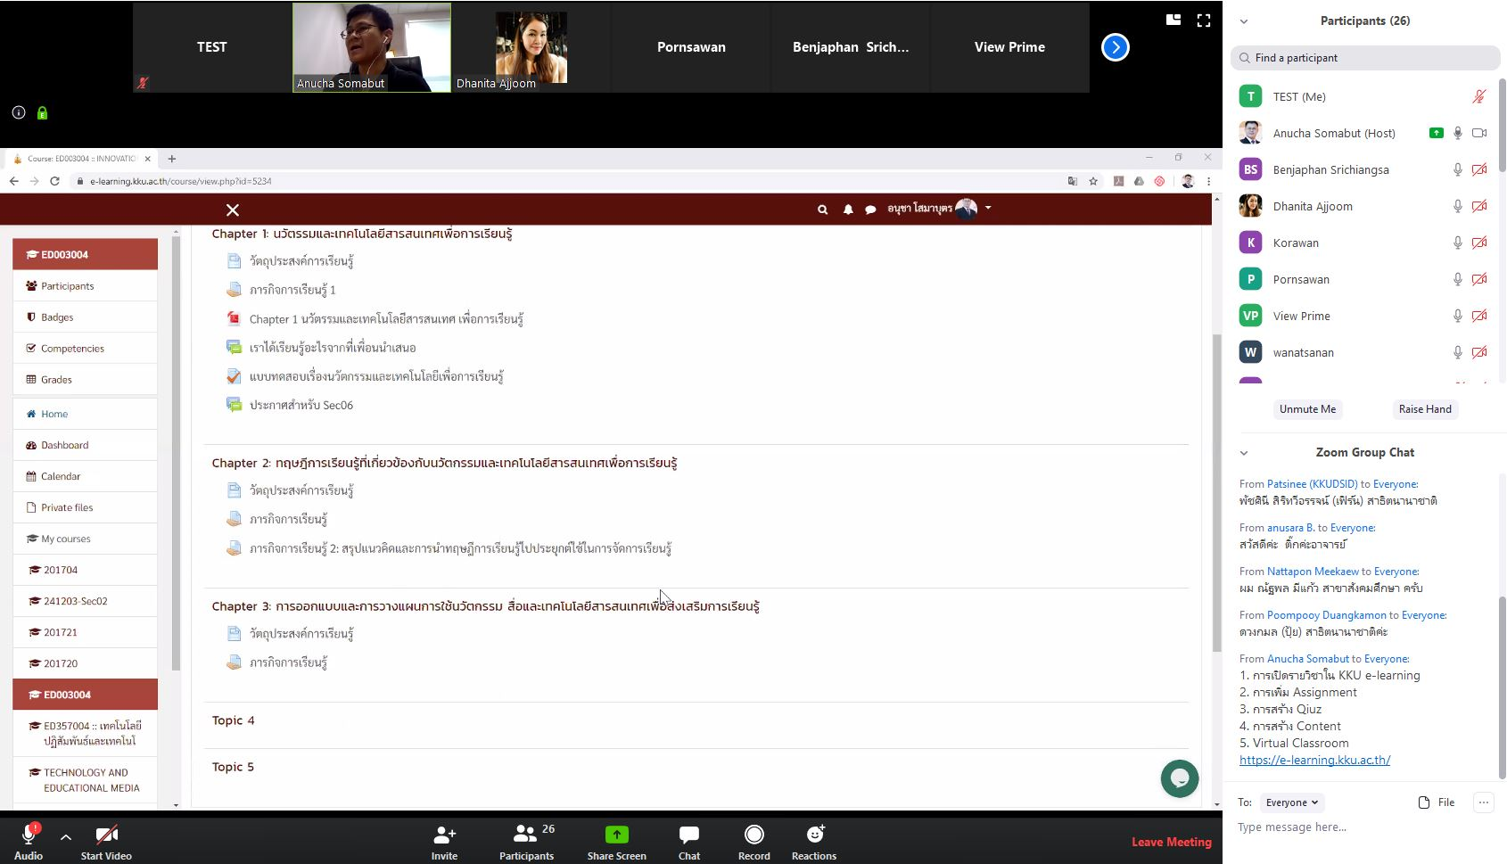
สนับสนุนครูผู้สอนระดับปฐมวัย เข้าร่วมอบรมออนไลน์กับสถาบันวิจัยการเรียนรู้
ผ่านโปรแกรม ZOOM

Slide 16
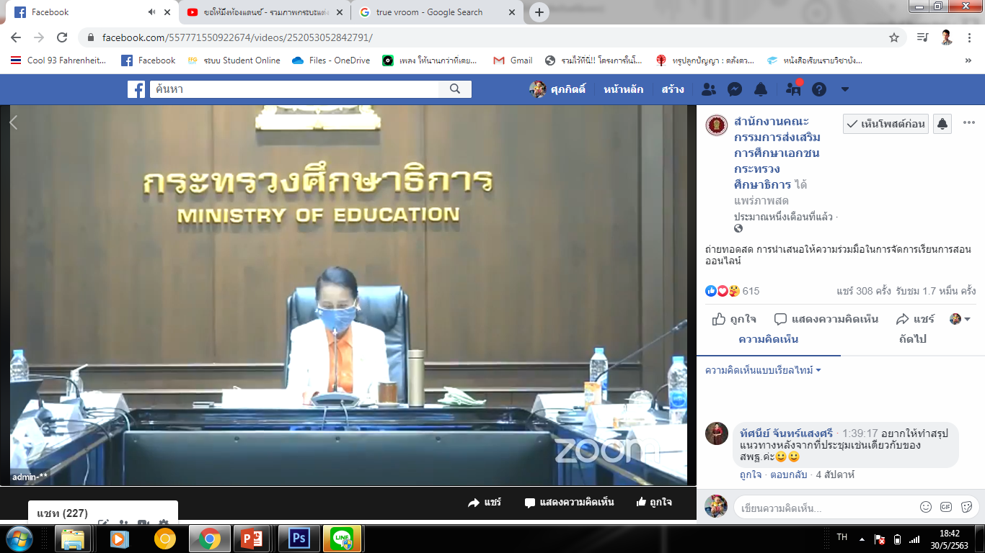
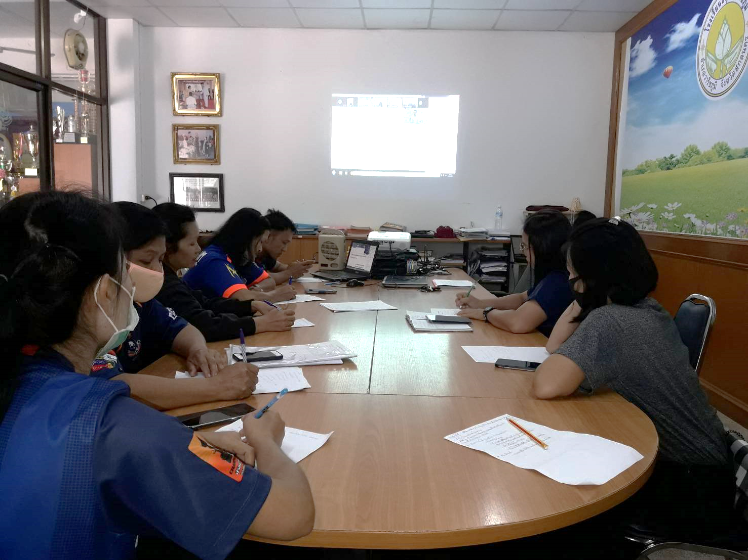
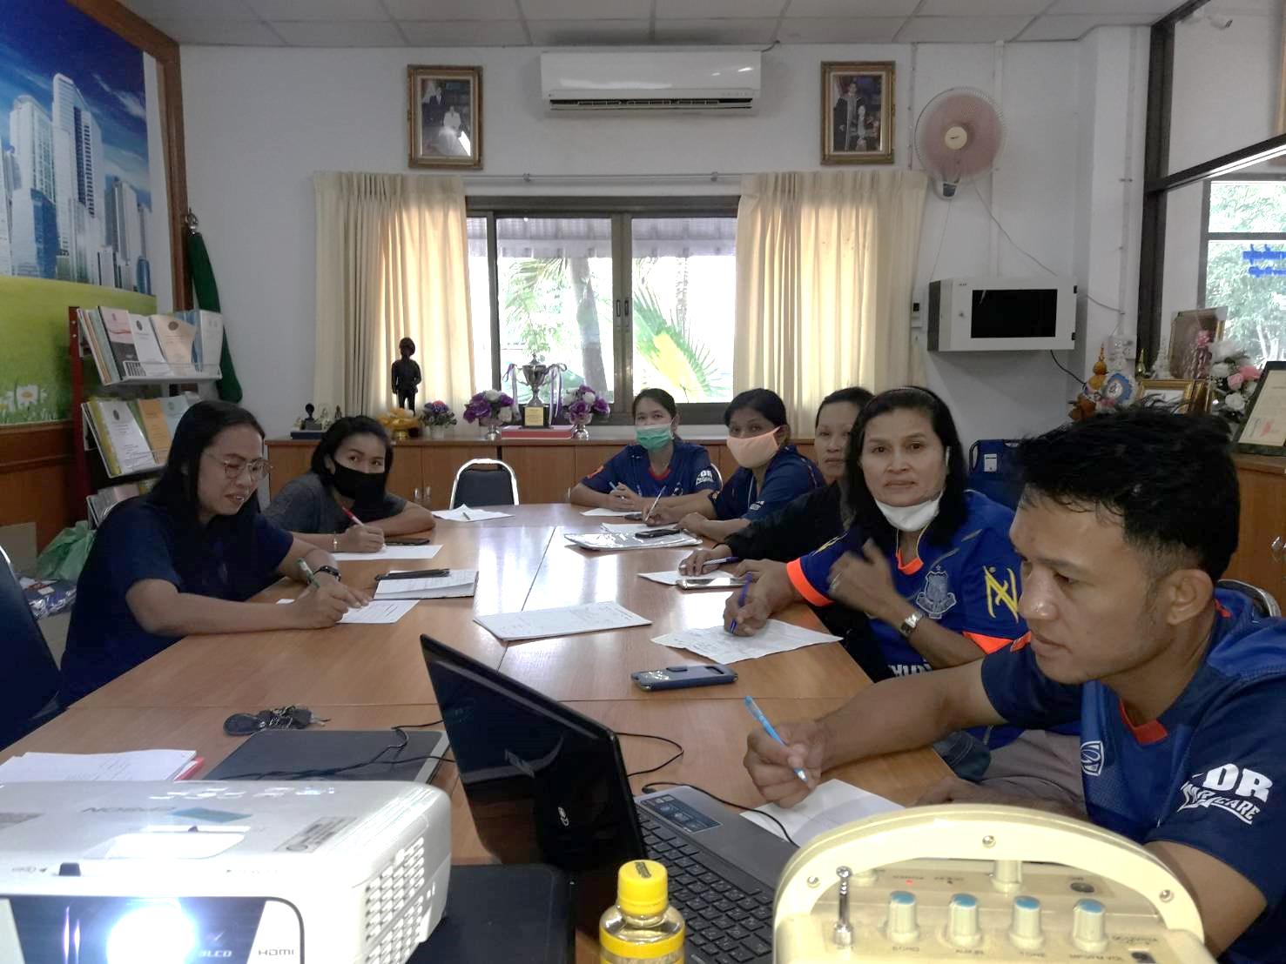
สนับสนุนครูบุคลากรเข้าอบรม
การใช้โปรแกรมสำหรับการจัดการเรียนการสอนออนไลน์ โรงเรียนเอกชน

